Slide 1
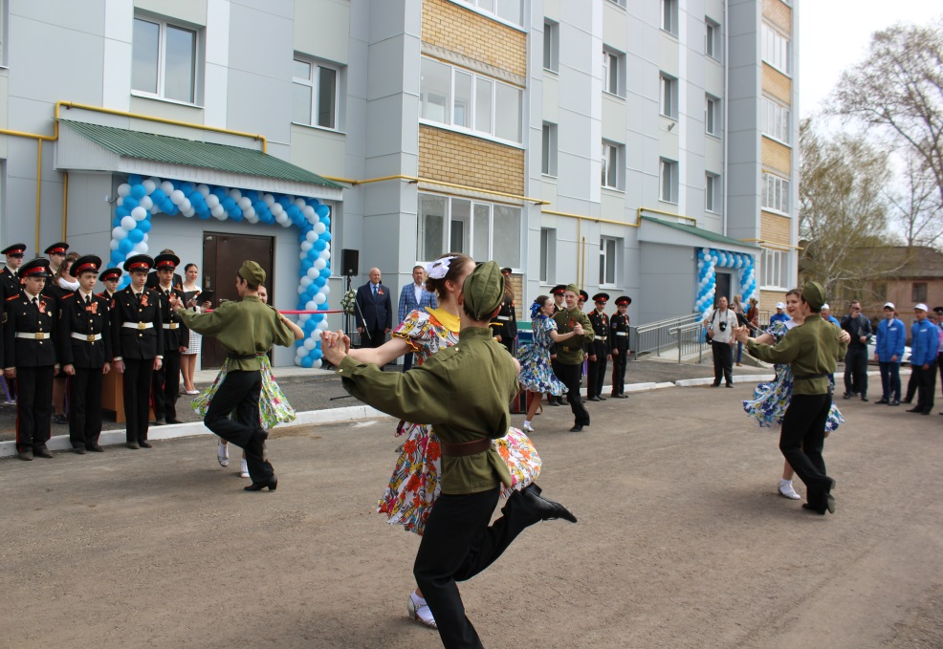
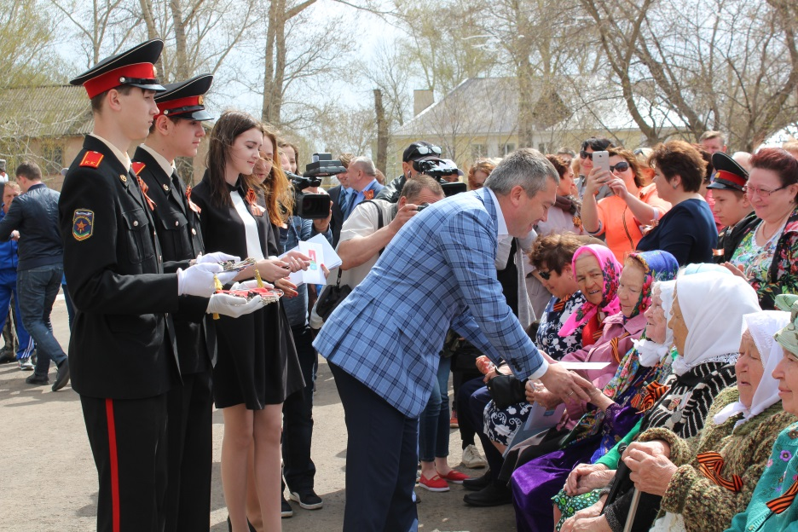
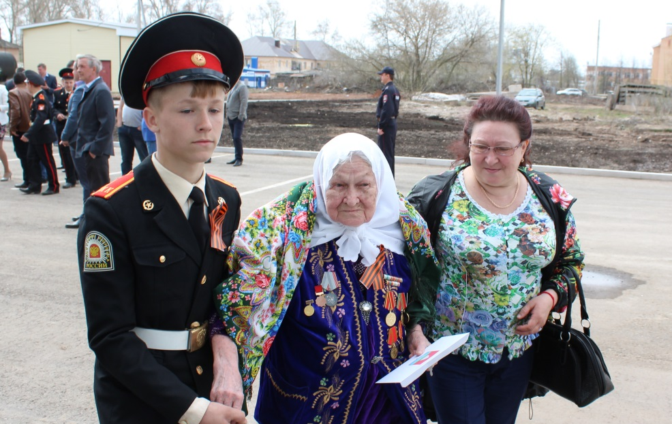
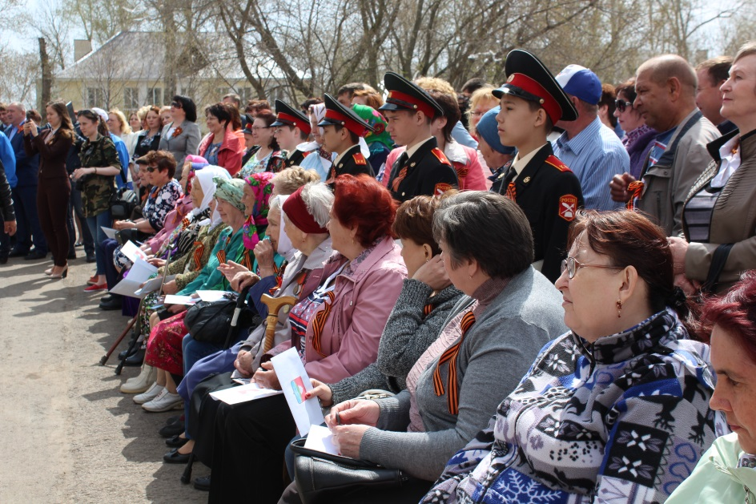
Дом для ветеранов
4 мая кадеты помогли администрации города устроить праздник торжественного вручения ключей от новых квартир ветеранам.

